Slide 1
Тема 2. Технология обработки временных рядов
Дисциплина: «Обработка данных и моделирование в Microsoft Excel»
Лекция
доцент Департамента анализа данных и машинного обучения Смирнов Михаил Викторович
Москва - 2021

Slide 2
Цель и задачи
Цель:
Освоить технологию обработки и анализа временных рядов
Задачи:
Освоить приемы работы с источниками финансовой информации различной структуры
Построить график и линию тренда временного ряда
Рассчитать статистические показатели временного ряда
Изучить технологии сглаживания временного ряда

Slide 3
Учебные вопросы
Учебные вопросы
Понятие временного ряда, его основные характеристики и компоненты
Загрузка данных временного ряда на лист Excel
Методы исследования регулярных компонент временного ряда
Моделирование тенденции временного ряда при наличии структурных изменений
Сглаживание временного ряда

Slide 4
Введение
Введение
Основные цели исследования временного ряда:
Определение природы ряда.
Прогнозирование – предсказание будущих значений по настоящим и прошлым значениям.

Slide 5
Введение
Динамика цены доллара в рублях
в январе
в августе

Slide 6
Введение
Динамика среднемесячных значений цены доллара

Slide 7
Вопрос 1
Вопрос 1. Понятие временного ряда,
его основные характеристики и компоненты

Slide 8
Понятие, характеристики и компоненты
Временной ряд -
упорядоченная последовательность числовых значений, характеризующих изменение некоторого признака (например, цены валюты) во времени
Используемые обозначения
t : 1 2 3 ….. n (моменты времени)
Y_{t} : Y₁ Y₂ Y₃ ….. Y_{n} (уровни ряда)

Slide 9






Обобщенные характеристики уровней временного ряда
Абсолютный прирост (цепной) ‒ разность двух соседних уровней ряда
$$∆Y=Y_{t}−Y_{t−1}$$
Темп роста (цепной) ‒ отношение двух соседних уровней ряда, выраженное в процентах
$$T_{р}=\frac{Y_{t}}{Y_{t−1}}∙100$$
Темп прироста (цепной) ‒ отношение абсолютного прироста к уровню предыдущего периода или момента времени
$$T_{п}=\frac{Y_{t}−Y_{t−1}}{Y_{t−1}}∙100$$
Абсолютный прирост (базовый) разность текущего и базового уровней ряда
$$∆Y_{б}=Y_{t}−Y_{б}$$
$$T_{рб}=\frac{Y_{t}}{Y_{б}}∙100$$
Темп роста (базовый)
Темп прироста (базовый)
$$T_{пб}=\frac{Y_{t}−Y_{б}}{Y_{б}}∙100$$

Slide 10

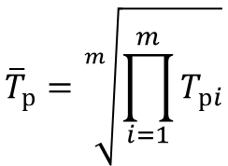

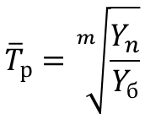

Обобщенные характеристики уровней ряда
Средний темп роста
$${\overline{T}}_{р}=\sqrt[m]{\prod_{i=1}^{m}{T_{рi}}}$$
m – число равных интервалов в периоде,
$$T_{рi}$$
– темп роста цепной i-го интервала
$$T_{рi}>0,∀i$$
$${\overline{T}}_{р}=\sqrt[m]{\frac{Y_{n}}{Y_{б}}}$$
n – число измерений уровня ряда, m=n-1
$$\log{{\overline{T}}_{р}}=\frac{\log{Y_{n}−\log{Y_{б}}}}{m}$$

Slide 11
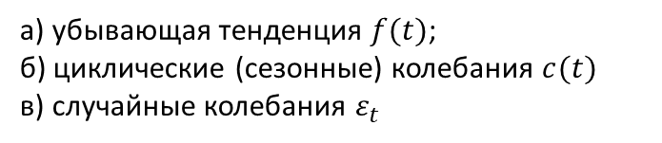
Понятие, характеристики и компоненты
а)
б)
а) убывающая тенденция $f(t)$;
б) циклические (сезонные) колебания $c(t)$
в) случайные колебания $ε_{t}$
в)

Slide 12


Понятие, характеристики и компоненты
Аддитивная модель временного ряда
$$Y\left(t\right)=R\left(t\right)+ε_{t}$$
$$R\left(t\right)=f\left(t\right)+c(t)$$

Slide 13
Вопрос 2
Вопрос 2. Загрузка данных временного ряда на лист Excel

Slide 14
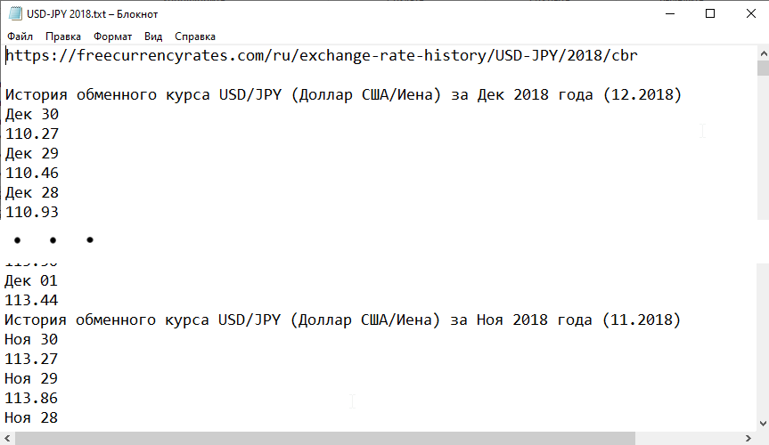
Источник с нестандартной структурой данных
Источник: https://freecurrencyrates.com/ru/exchange-rate-history/USD-JPY/2018/cbr

Slide 15
Шаги алгоритма
Подключиться к источнику.
Удалить не содержащие данных верхние строки.
Удалить не содержащие данных нижние строки.
Применить фильтр для исключения заголовков («История …»).
Добавить столбец индекса.
Добавить столбец деления на 2 с остатком.
Осуществить сведение на основе столбца деления с остатком.
В колонке [0] сведенного столбца выполнить команду «Заполнение вниз».
Для колонки [1] применить фильтр, исключив значения «null».
Удалить столбец индекса.
Переименовать столбцы: [0] в [Дата] и [1] в [Курс].
В столбце [Дата] добавить префикс «2019 ».
Изменить тип [Дата] с текстового на «дата».
Изменить тип [Курс] с текстового на «десятичное число с языком», т. е. используя локаль.
Обратить строки, чтобы январь оказался сверху, а декабрь внизу.

Slide 16
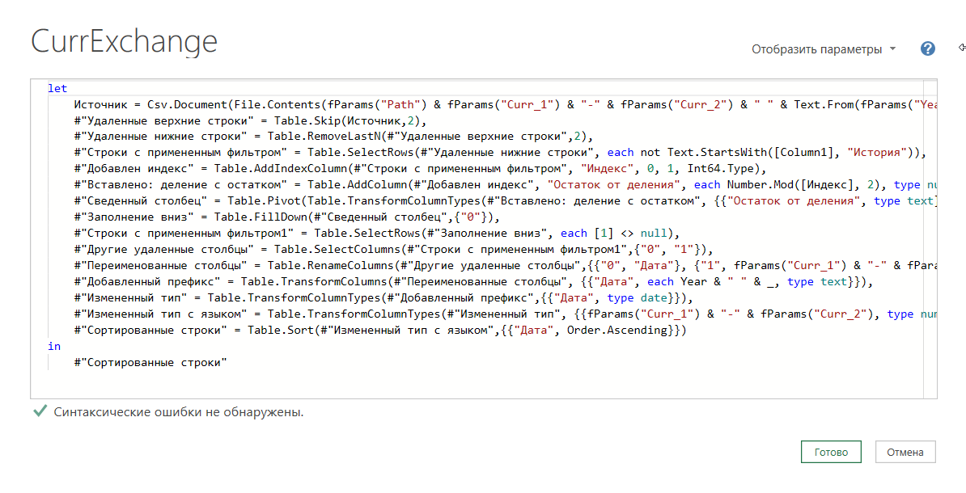
Код алгоритма на языке M

Slide 17
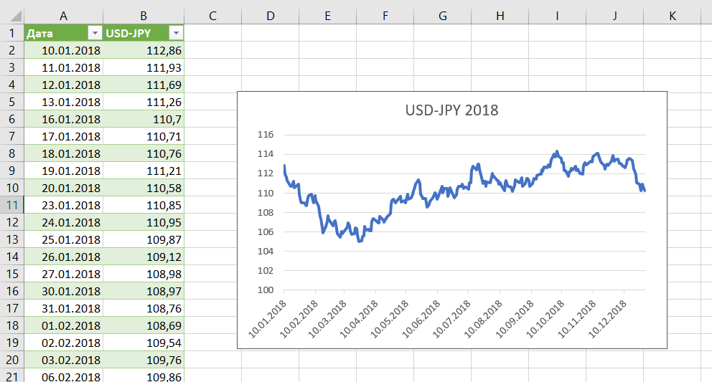
Результат на листе
https://freecurrencyrates.com/ru/exchange-rate-history/USD-JPY/2018/cbr
Результат обработки временного ряда в Power Query помещаем на лист. Дальнейшие действия по обработки и моделированию данных производим на листе.

Slide 18
Вопрос 3
Вопрос 3. Методы исследования регулярных компонент временного ряда
3.1. Линия тренда и ее параметры
3.2. Способы расчета сезонной динамики

Slide 19
3.1. Линия тренда и ее параметры
3.1. Линия тренда и ее параметры

Slide 20
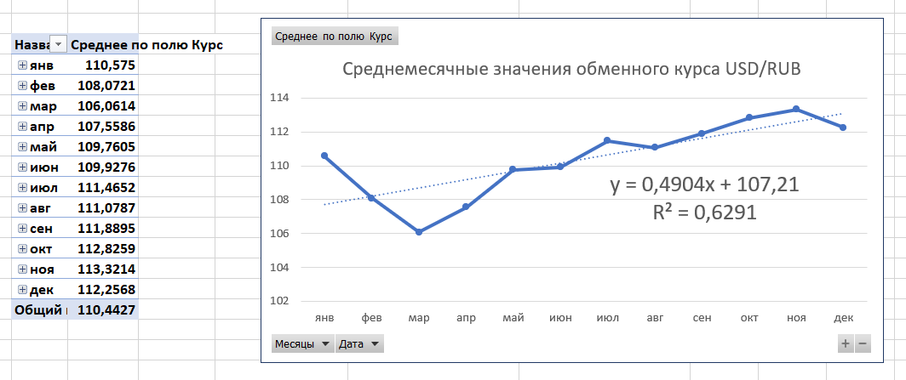
3.1. Линия тренда и ее параметры
Источник данных: https://freecurrencyrates.com/ru/exchange-rate-history/USD-JPY/2018/cbr

Slide 21
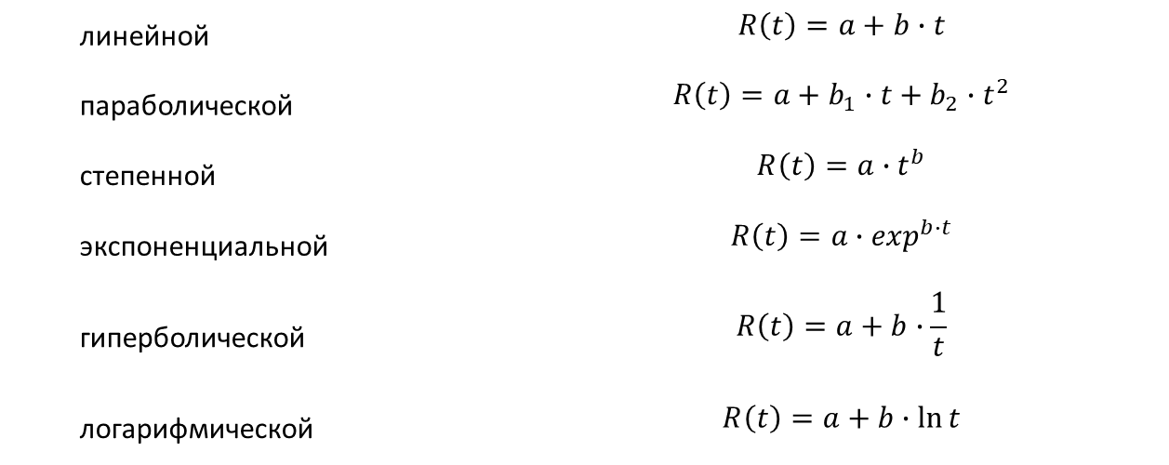
3.1. Линия тренда и ее параметры
Для построения линии тренда осуществляем поиск соответствующей аналитической формы, например:
линейной | $$R\left(t\right)=a+b∙t$$
параболической | $$R\left(t\right)=a+b_{1}∙t+b_{2}∙t^{2}$$
степенной | $$R\left(t\right)=a∙t^{b}$$
экспоненциальной | $$R\left(t\right)=a∙\exp^{b∙t}$$
гиперболической | $$R\left(t\right)=a+b∙\frac{1}{t}$$
логарифмической | $$R\left(t\right)=a+b∙\ln{t}$$

Slide 22
Выбор линии тренда
Исходный ряд и параметры выбранной линейной функции
Исходный ряд и параметры выбранной параболической функции

Slide 23
3.2. Способы расчета сезонной динамики
3.2. Способы расчета сезонной динамики

Slide 24
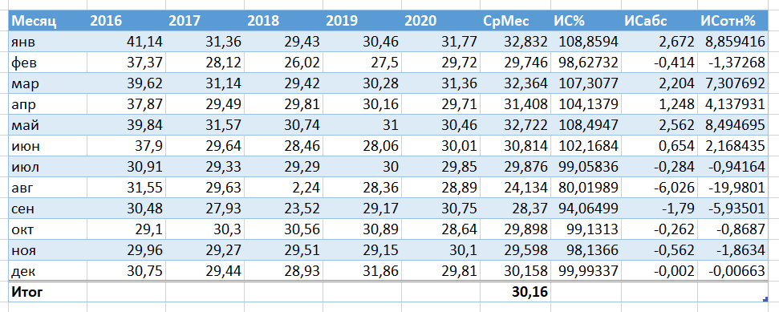


3.2. Способы расчета сезонной динамики
$${ИС\%}_{м}=\frac{{\overline{Y}}_{м}}{\overline{Y}},м −месяц, \overline{Y} −общий средний месячный уровень$$
$${ИС}_{абс}={\overline{Y}}_{m}−\overline{Y}$$
$${ИС\%}_{отн}=\frac{{ИС}_{абс}}{\overline{Y}}$$

Slide 25
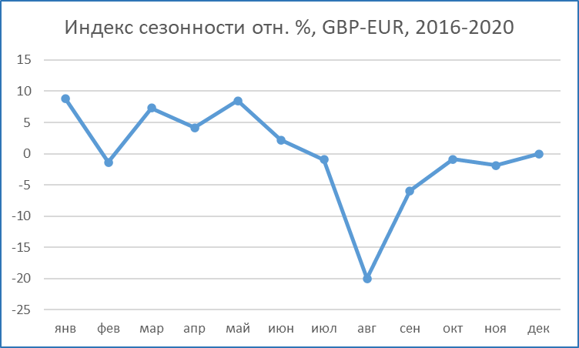
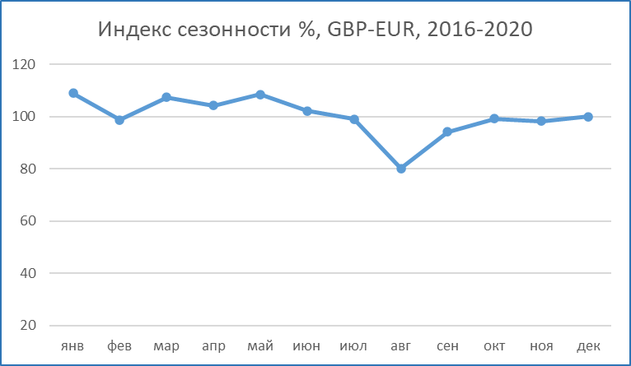
3.2. Способы расчета сезонной динамики

Slide 26
Вопрос 4.
4. Моделирование тенденции временного ряда при наличии структурных изменений

Slide 27
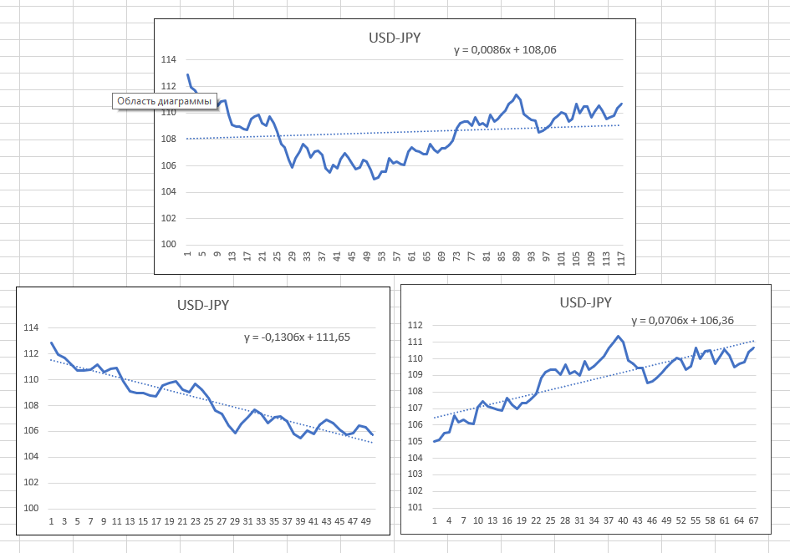
Тест Грегори Чоу
Кусочно-линейная модель

Slide 28
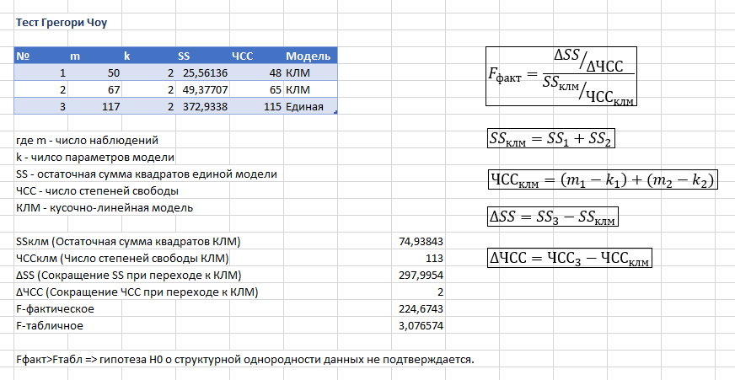
Тест Грегори Чоу

Slide 29
Вопрос 5.
5. Выравнивание временного ряда
5.1. Смыкание
5.2. Сглаживание

Slide 30
5. Выравнивание временного ряда
5.1. Смыкание временного ряда

Slide 31
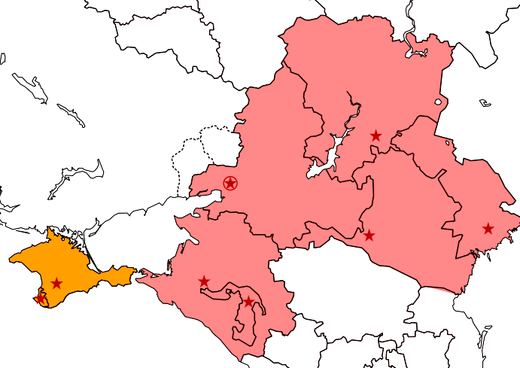
5.1. Смыкание временного ряда
В 2016 году изменился состав Южного федерального округа России
Указом президента России В. В. Путина от 28 июля 2016 года № 375 Крымский федеральный округ был упразднён, а входившие в его состав субъекты — Республика Крым и город федерального значения Севастополь — включены в состав Южного федерального округа

Slide 32
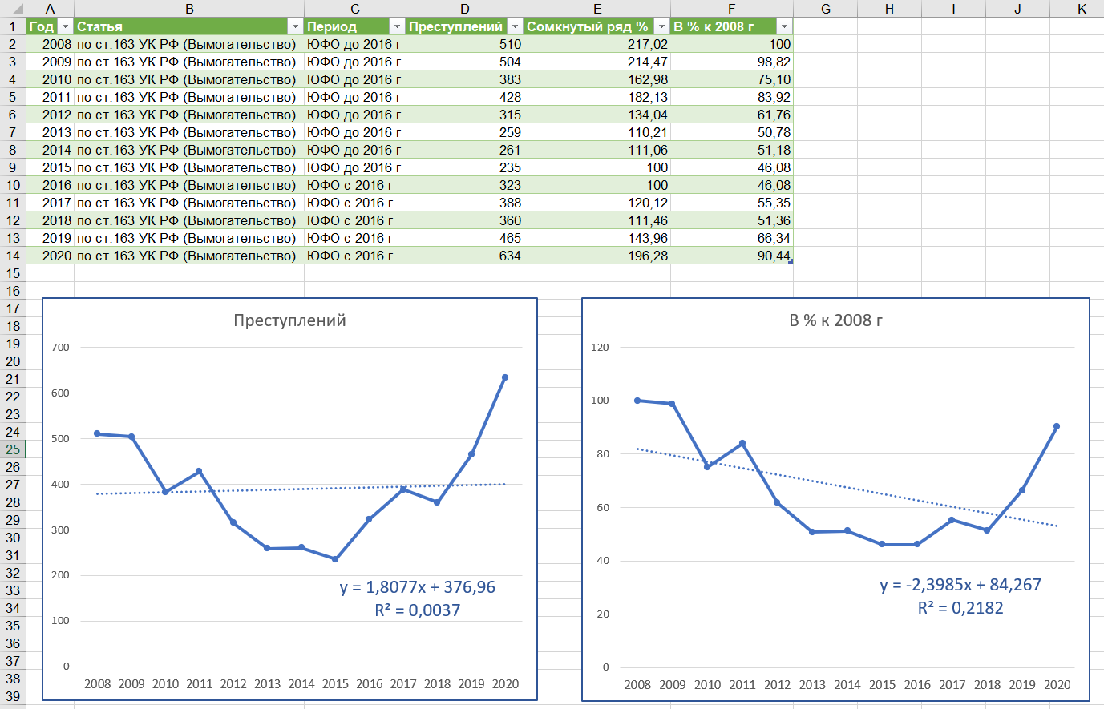
5.1. Смыкание временного ряда

Slide 33
5. Выравнивание временного ряда
5.2. Сглаживание временного ряда

Slide 34
5.1. Сглаживание временного ряда
Метод экспоненциального сглаживания (для нахождения циклической составляющей)
S_{t} = α · Y_{t-1} + (1 - α) · S_{t -1}
где S_{t} - расчетное сглаженное значение в момент времени t;
S_{t-1} - расчетное сглаженное значение в момент времени t -1;
α - параметр сглаживания: 0 < α < 1; S₀ = Y₁
Если α = 0, то S_{t} = S_{t-1} - значимыми являются сглаженные значения (текущие наблюдения не принимаются во внимание).
Если α = 1, то S_{t} =Y_{t-1} - игнорируются предшествующие наблюдения.
.
S_{t} = S_{t-1} +α (Y_{t} - S_{t-1} )

Slide 35
Выбор линии тренда
Исходный ряд и параметры выбранной линейной функции
Исходный ряд и параметры выбранной параболической функции

Slide 36
Изучение остатков модели
Гистограмма остатков Гистограмма остатков
линейной функции параболической функции

Slide 37
Экспоненциальное сглаживание
Исходный временной ряд - сплошная линия;
сглаженный временной ряд (α = 0,2)-пунктирная линия

Slide 38
Гистограмма остатков
Гистограмма остатков α = 0,2

Slide 39
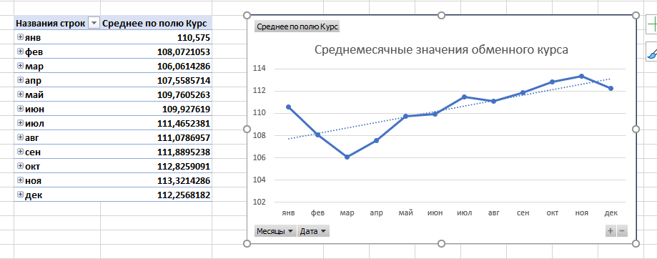
Данные на листе
Отчет сводной таблицы

Slide 40
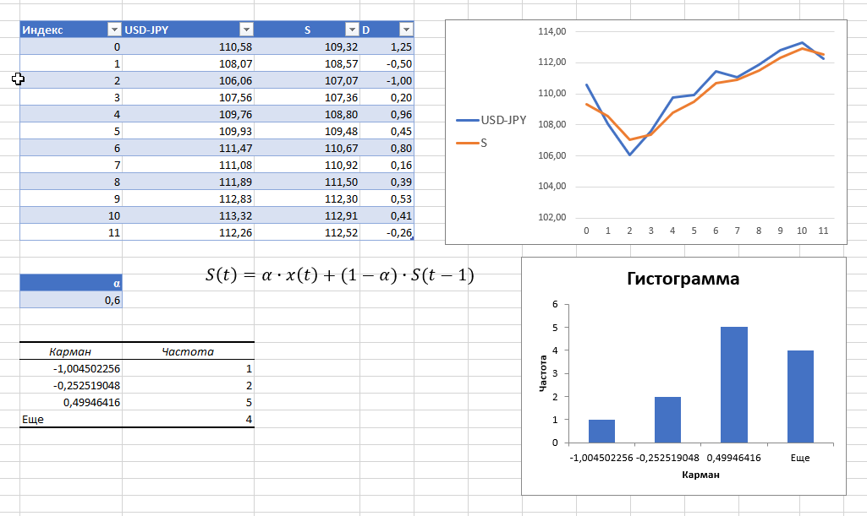
Данные на листе
Экспоненциальное сглаживание и гистограмма остатков

Slide 41
Литература
Соловьев В. И. Анализ данных в экономике. Теория вероятностей, прикладная статистика, обработка и визуализация данных в Microsoft Excel: учебник / В. И. Соловьев. — Москва: КНОРУС, 2018.
Керимов, А.К. Математика финансовых инструментов = Mathematics of Financial Instruments. Education supply: Учебное пособие / А.К. Керимов; Финуниверситет, Каф. прикладной математики. — М.: Финуниверситет, 2015 — 180 с.; 11,25 п.л.
3. Гобарева Я.Л., Городецкая О.Ю., Золотарюк А.В. Бизнес-аналитика средствами Excel: учебное пособие. -3-е изд. –М.: ИНФРА-М, 2018.

